Slide 1
Тема проекта «Совместная игровая деятельность взрослых с детьми дошкольного возраста по конструированию (конструктор Лего, пазлы)»
Тема педагогического совета «Использование инновационных технологий в художественно – эстетической образовательной деятельности»
Воспитатели:
Рахманова Ю.С.
Вернер Е.С.
2020 г.
г. Бердск.

Slide 2
Тема проекта «Совместная игровая деятельность с детьми дошкольного возраста по конструированию
(конструктор Лего, пазлы)»
Краткосрочный творческий проект
Авторы: Вернер Е.С. Рахманова Ю.С.
Участники: воспитатели, родители, дети старшего дошкольного возраста.
Цель: Развитие продуктивной деятельности и развитие конструкторских навыков у детей старшего дошкольного возраста.

Slide 3
Задачи:
1.Учить выделять основные части и характерные детали конструкций.
2.Поощрять самостоятельность, творчество, инициативу, дружелюбие.
3.Помогать анализировать сделанные воспитателем поделки и постройки; на основе анализа находить конструктивные решения и планировать создание собственной постройки.
4.Формировать умение создавать различные по величине и конструкции постройки одного и того же объекта.
5.Учить детей коллективно возводить постройки, необходимые для игры, планировать предстоящую работу, сообща выполнять задуманное.
6.Учить применять конструктивные умения, полученные на занятиях.
7.Сформировать умение и навыки в технике работы с пазлами.
8.Развить эстетический и художественный вкус, творческую активность и мышление
9.Разнообразить детский и семейный досуг.

Slide 4
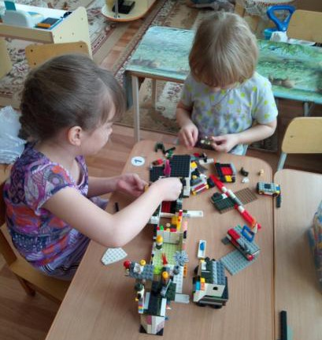
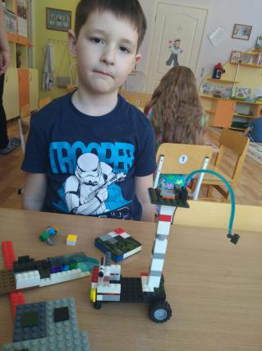
Фотоотчет Лего - конструирование

Slide 5
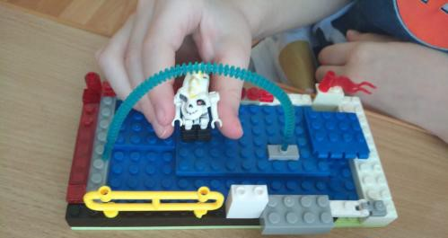
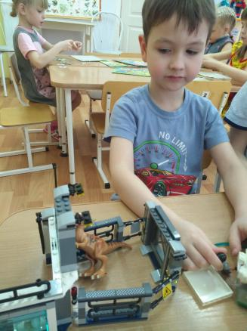
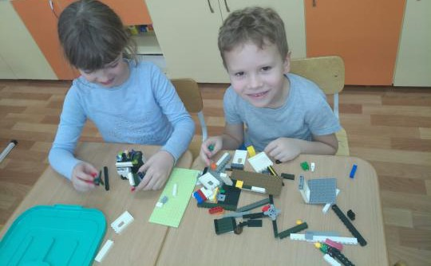

Slide 6
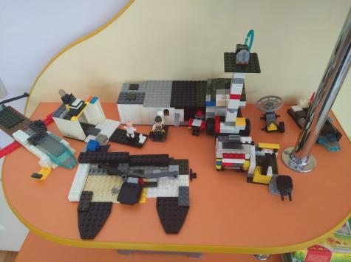
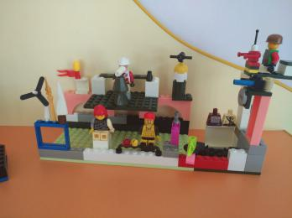
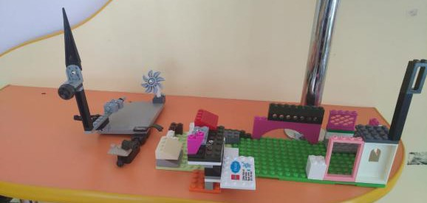
Выставка творческих работ в группе «Мотыльки»

Slide 7
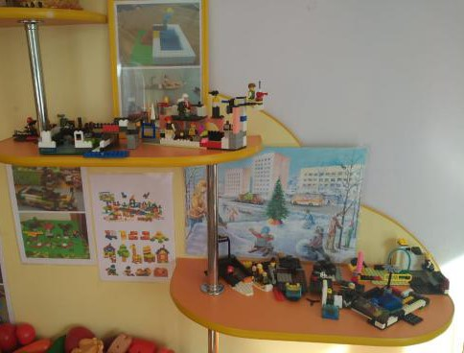
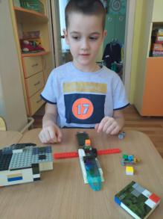
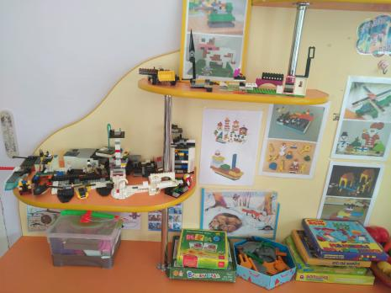
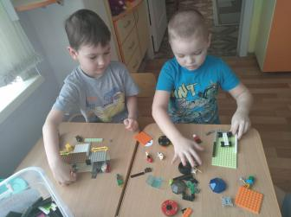

Slide 8
Конструирование по замыслу: обладает большими возможностями для развертывания творчества детей и проявления их самостоятельности – они сами решают, что и как будут конструировать. Данная форма не средство обучения детей по созданию замыслов, она лишь позволяет самостоятельно и творчески использовать знания и умения, полученные раннее.

Slide 9
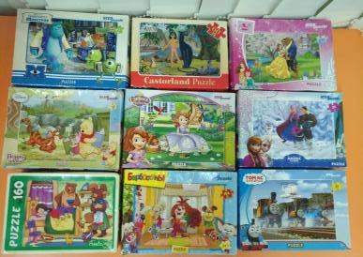
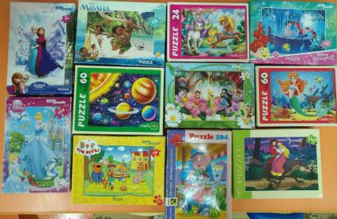
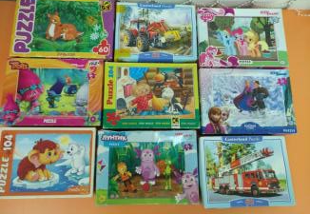
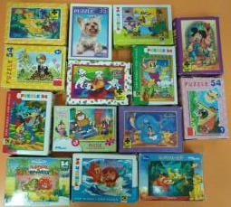
Художественно-выразительные образы пазлов стимулируют интерес детей к продуктивной деятельности
(рисованию, лепке, аппликации, художественному творчеству).

Slide 10
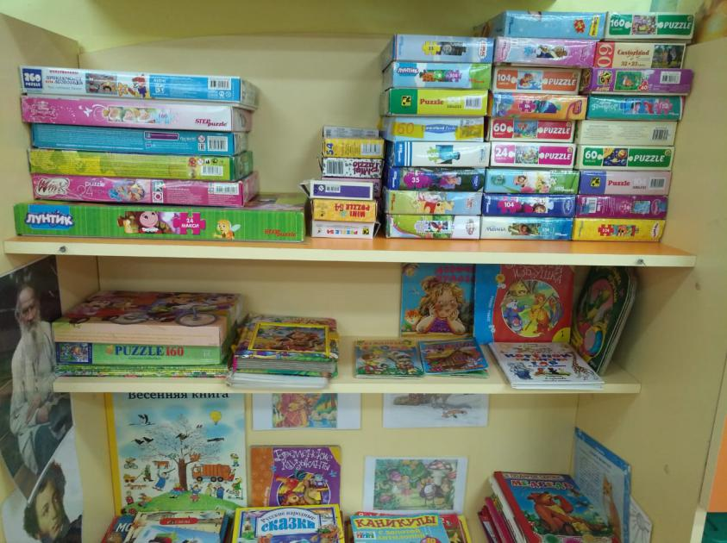

Slide 11
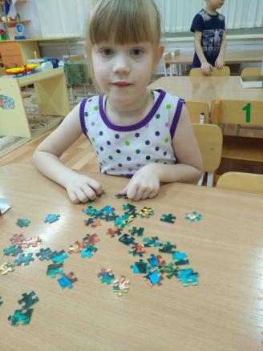
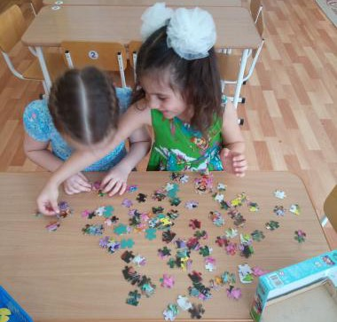
Конструирование из различных материалов — форма активности ребенка, которая развивает у него пространственное мышление, дает возможность для развития творчества, обогащает речь.

Slide 12
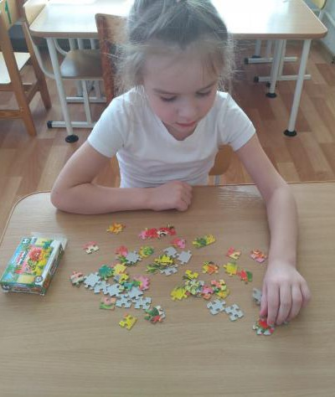
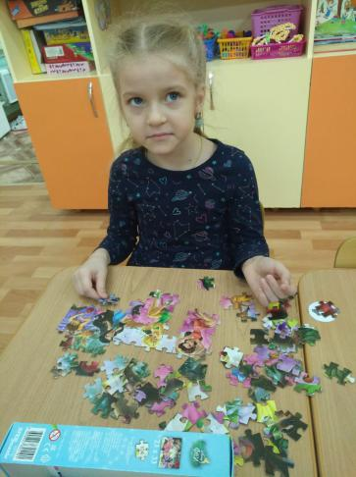

Slide 13
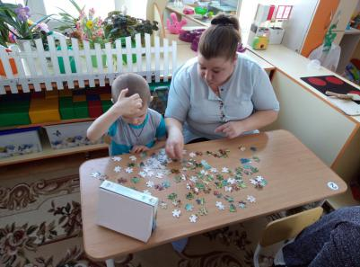
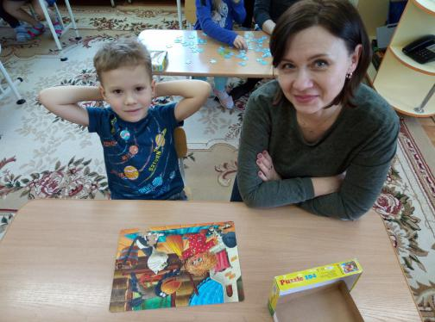
Мастер – класс
«Как быстро собрать пазл: пошаговая инструкция и рекомендации»

Slide 14
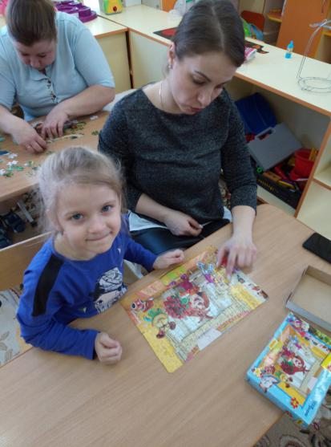
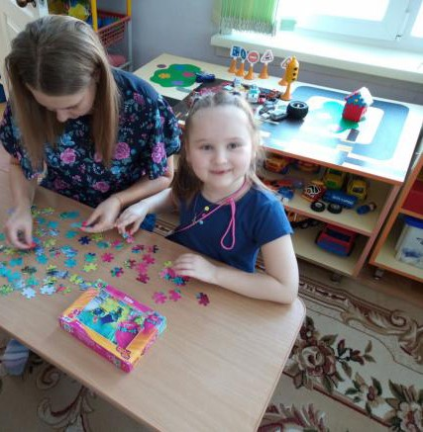

Slide 15
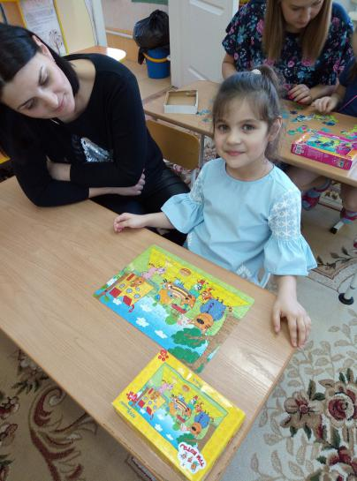
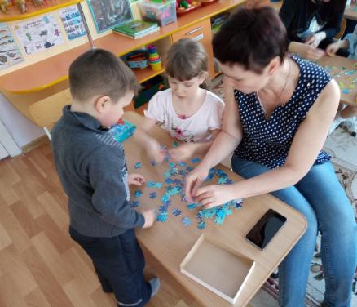

Slide 16
Анкетирование родителей
Вопросы | Ответы
1. Развивает ли пазл внимание и память?
2. Развивает ли пазл воображение и фантазию?
3. Обучают ли пазлы распознаванию цвета, формы и размера?
4. Помогают ли пазлы воспитывать в себе терпение?
5. собирает ли Ваш ребенок пазл дома?

Slide 17
Формированию предпосылок для развития художественного творчества способствуют игры с пазлами, в процессе которых происходит совершенствование восприятия, воображения, образного мышления, внимания и памяти. Собирая пазлы, ребенок учится рассматривать и обследовать предметы (картинки и детали пазла), обогащает свой сенсорный и художественный опыт.

Slide 18
Спасибо за внимание!

